Slide 1
Tuần 23
Bài 48: Luyện tập
TOÁN 1

Slide 2
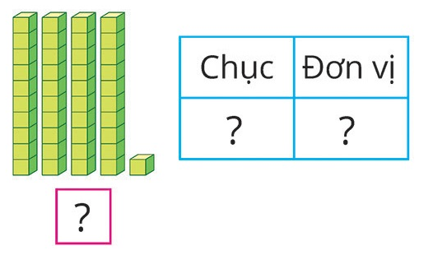
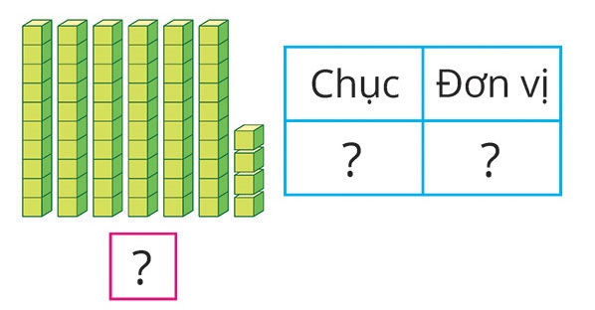
1.Điền số thích hợp vào ô trống
a)
b)
4
1
6
4
41
64

Slide 3
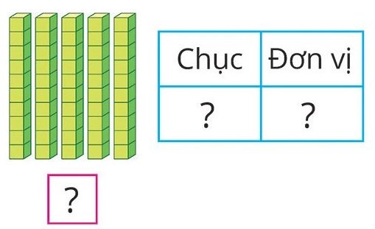
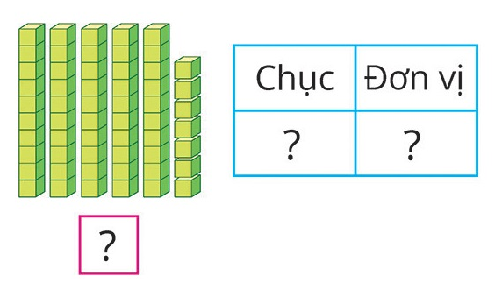
c)
d)
5
0
5
7
50
57

Slide 4
2. Trả lời câu hỏi:
Số 27 gồm 2 chục và 7 đơn vị
Số 27 gồm mấy chục và mấy đơn vị?
Số 63 gồm 6 chục và 3 đơn vị
Số 63 gồm mấy chục và mấy đơn vị?
Số 90 gồm 9 chục và 0 đơn vị
Số 90 gồm mấy chục và mấy đơn vị?

Slide 5

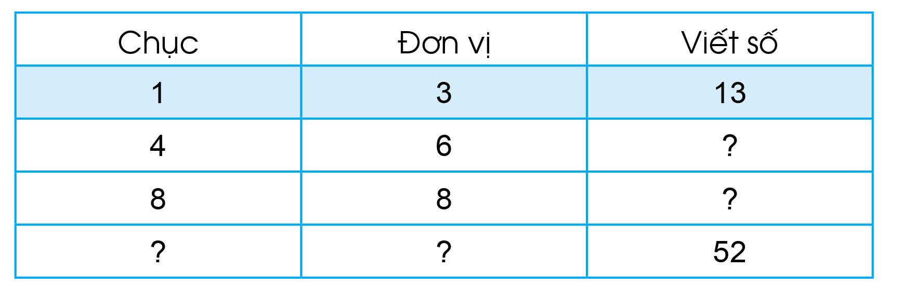
46
88
5
2

